Slide 1
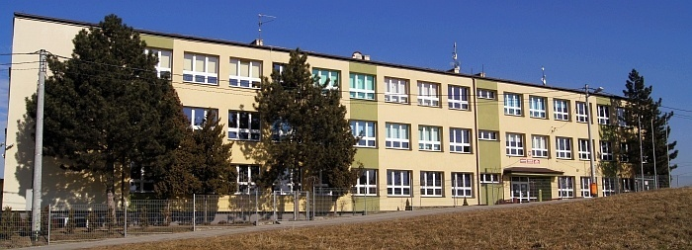
Szkoła Podstawowa w Pietrowicach Wielkich rok szkolny 2024/2025

Slide 2
Ze względu na bezpieczeństwo dzieci
Prosimy i sugerujemy, aby Rodzice, nie wchodzili na teren szkoły.
Wdrażajmy dzieci do samodzielności.

Slide 3
Ważne informacje dotyczące wymagań edukacyjnych

Slide 4
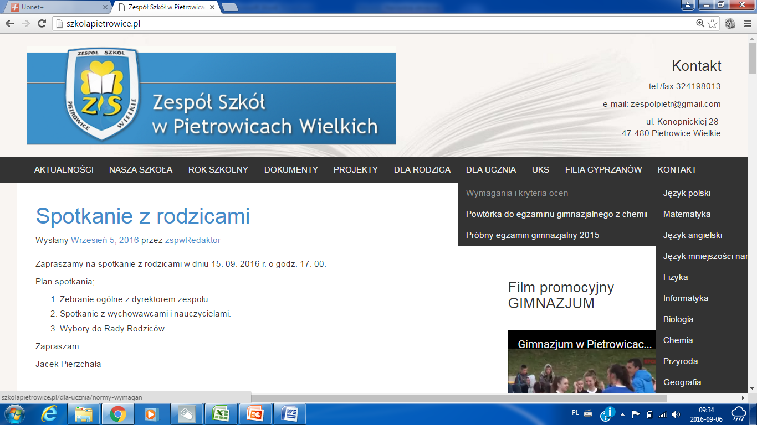
Wymagania edukacyjne niezbędne do otrzymania przez ucznia poszczególnych śródrocznych i rocznych ocen klasyfikacyjnych z zajęć edukacyjnych
czyli co uczeń musi umieć z poszczególnych przedmiotów aby otrzymać konkretną ocenę.
Uczniowie zostali z nimi zapoznani na pierwszych lekcjach.
Wymagania te są dla Państwa dostępne u nauczycieli przedmiotów oraz na szkolnej stronie internetowej

Slide 5
Sposoby sprawdzania osiągnięć edukacyjnych uczniów
klas I- III SP
Ocenianie bieżące, śródroczne i roczne uczniów klas I- III SP
obejmuje następujące obszary
aktywności dziecka:
1) Czytanie i opracowywanie tekstów.
2) Mówienie.
3) Słuchanie.
4) Pisanie.
5) Rachowanie.
6) Obszar artystyczno-techniczny.
7) Ruch.

Slide 6
Ocenianie w klasach I-III SP
Może być wyrażone symbolem cyfrowym: 6, 5, 4, 3, 2, 1.
6 – Robisz duże postępy, osiągasz doskonale wyniki.
5 – Osiągasz bardzo dobre wyniki w nauce.
4 – Pracujesz i osiągasz dobre wyniki w nauce. Zastanów się, czy nie można lepiej.
3 – Osiągasz wyniki wystarczające. Musisz jeszcze postarać się.
2 – Niestety, osiągasz wyniki słabe, niewystarczające. Myślę, że stać cię na lepszą pracę.
1 – Osiągasz wyniki poniżej wymagań. Zastanów się, co należy zrobić, aby poprawić swoje wyniki.
Ocenianie śródroczne i roczne mające charakter opisowy dokonywane jest na podstawie wnikliwej obserwacji rozwoju dziecka.

Slide 7
W klasach począwszy od IV SP stosuje się następujące formy sprawdzania osiągnięć edukacyjnych uczniów:
- prace pisemne: testy, kartkówki, sprawdziany, dyktanda, prace klasowe i inne,
- wypowiedzi ustne, recytacja, ciche i głośne czytanie ze zrozumieniem,
aktywność ucznia na zajęciach edukacyjnych,
wytwory prac uczniowskich,
prowadzenie zeszytu przedmiotowego, zeszytu ćwiczeń,
testy sprawnościowe z wychowania fizycznego.
Kryteria oceny prac pisemnych: (przy ich ocenie procenty odpowiednio przeliczane są na punkty).
celujący 100 %
bardzo dobry 86 – 99 %
dobry 71 – 85 %
dostateczny 51 – 70 %
dopuszczający 40 - 50 %
niedostateczny 0 - 39 %

Slide 8
Warunki i tryb uzyskania oceny wyższej niż przewidywana rocznej oceny klasyfikacyjnej z zajęć edukacyjnych
Warunkiem uzyskania wyższych niż przewidywane rocznych ocen klasyfikacyjnych z obowiązkowych i dodatkowych zajęć edukacyjnych jest złożenie przez ucznia lub jego rodziców (prawnych opiekunów) podania do dyrektora szkoły w ciągu 3 dni od uzyskania pisemnej informacji o proponowanej ocenie.
2. Podanie o ponowne ustalenie rocznej oceny z danego przedmiotu rozpatruje zespół powołany
przez dyrektora szkoły
3. Powołany zespół przeprowadza sprawdzian wiadomości, umiejętności ucznia, w formie pisemnej
ustnej, sprawnościowej oraz ustala roczną ocenę klasyfikacyjną z danych zajęć edukacyjnych.
4. Termin sprawdzianu uzgadnia się z uczniem i jego rodzicami (prawnymi opiekunami) nie później
niż na dzień przed klasyfikacyjnym posiedzeniem rady pedagogicznej.

Slide 9
Prawo do uzyskania wyższej niż przewidywana rocznej (śródrocznej) oceny klasyfikacyjnej z zajęć edukacyjnych nie przysługuje uczniowi, który:
lekceważy obowiązki szkolne,
bardzo często nie przygotowuje się do zajęć,
przychodzi na lekcje bez zeszytu, podręcznika, zeszytu ćwiczeń,
celowo nie przychodzi na zapowiedziane sprawdziany, prace klasowe, testy,
nie uzupełnia braków wynikających z nieobecności.
Wszelkie informacje dotyczące uzyskania oceny wyższej niż przewidywana są zamieszczone
w Wewnątrzszkolnym Systemie Oceniania dostępnym na stronie internetowej szkoły.

Slide 10
Zasady oceniania zachowania uczniów
Roczną (śródroczną) ocenę klasyfikacyjną zachowania ustala wychowawca po zasięgnięciu opinii innych nauczycieli, uczniów danej klasy, pracowników administracyjno- obsługowych szkoły oraz ocenianego ucznia.
Ocena zachowania powinna uwzględniać w szczególności:
wywiązywanie się ucznia z obowiązków określonych w statucie szkoły
postępowanie zgodne z dobrem społeczności szkolnej
dbałość o honor i tradycje szkoły
dbałość o piękno mowy ojczystej
dbałość o bezpieczeństwo i zdrowie własne oraz innych osób
godne i kulturalne zachowanie się w szkole i poza nią
okazywanie szacunku innym osobom

Slide 11
Roczną i śródroczną ocenę klasyfikacyjną zachowania, począwszy od klasy czwartej szkoły podstawowej, ustala się według następującej skali:
1) wzorowe
2) bardzo dobre
3) dobre
4) poprawne
5) nieodpowiednie
6) naganne

Slide 12
Ocena z zachowania ucznia klas I-III SP jest oceną opisową
Wychowawca bierze pod uwagę następujące aspekty:
kulturę osobistą
stosunek do obowiązków szkolnych
relacje z rówieśnikami

Slide 13
Warunki i tryb uzyskania oceny wyższej niż przewidywana rocznej oceny klasyfikacyjnej zachowania
Warunkiem uzyskania wyższej niż przewidywana rocznej oceny klasyfikacyjnej zachowania jest złożenie przez ucznia lub rodziców (prawnych opiekunów) podania do dyrektora szkoły w ciągu 3 dni od uzyskania pisemnej informacji o proponowanej ocenie.
Podanie o ponowne ustalenie rocznej oceny zachowania rozpatruje zespół powołany przez dyrektora szkoły
Powołany zespół analizuje jeszcze raz zachowanie ucznia w danym roku szkolnym, uwzględniając w szczególności: zasadność wniosku, sytuacje rodzinne, zdrowotne, okoliczności, o których szkoła nie była wcześniej informowana, nie później niż na dzień przed klasyfikacyjnym posiedzeniem rady pedagogicznej
Wszelkie informacje dotyczące uzyskania oceny wyższej niż przewidywana są zamieszczone w WSO dostępnym
na stronie internetowej szkoły.

Slide 14
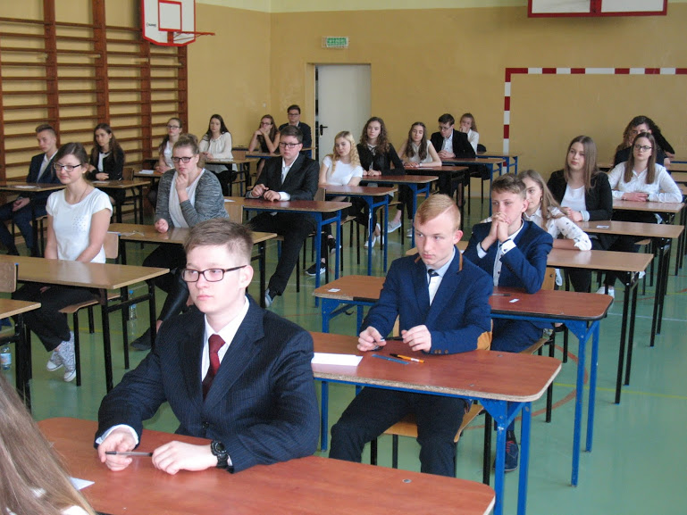
EGZAMIN ÓSMOKLASISTY
Egzamin ósmoklasisty w 2025 r. jest przeprowadzany na podstawie wymagań określonych w podstawie programowej kształcenia ogólnego ( z 28 czerwca 2024 r.) dla szkoły podstawowej, stanowiącej załącznik do rozporządzenia. Egzamin ósmoklasisty sprawdza, w jakim stopniu zdający spełnia wymagania w zakresie trzech przedmiotów, tj. języka polskiego, matematyki i wybranego języka obcego nowożytnego.

Slide 15
Egzamin ósmoklasisty
Egzamin ósmoklasisty jest przeprowadzany w formie pisemnej.
2. Zgodnie z komunikatem o harmonogramie egzamin ósmoklasisty jest przeprowadzany:
1) w terminie głównym: a) w maju
2) w terminie dodatkowym: a) w czerwcu
3. Do egzaminu ósmoklasisty w terminie dodatkowym przystępuje uczeń, który: 1) z przyczyn losowych lub zdrowotnych nie przystąpił do egzaminu ósmoklasisty z danego przedmiotu lub przedmiotów w terminie głównym ALBO 2) przerwał lub któremu przerwano i unieważniono egzamin ósmoklasisty z danego przedmiotu lub przedmiotów w terminie głównym (również z przyczyn losowych lub zdrowotnych). Do egzaminu ósmoklasisty w terminie dodatkowym przystępuje również uczeń, któremu dyrektor OKE lub dyrektor CKE unieważnił egzamin z danego przedmiotu lub przedmiotów. Do egzaminu ósmoklasisty w terminie dodatkowym zdający przystępuje w szkole, której jest uczniem lub słuchaczem.

Slide 16
Jaki język obcy na egzaminie ósmoklasisty?
Uczeń może wybrać tylko ten język obcy, którego uczy się w szkole w ramach obowiązkowych zajęć edukacyjnych – niezależnie od tego, czy jest to drugi, czy pierwszy język obcy nauczany w danej szkole.
Jednak należy pamiętać, że egzamin ósmoklasisty sprawdza, w jakim stopniu uczeń ósmej klasy szkoły podstawowej spełnia wymagania określone w podstawie programowej kształcenia ogólnego dla pierwszych dwóch etapów edukacyjnych w wersji II.1 (klasy 1–8).
W naszej szkole pierwszym językiem obcym nauczanym od klasy I-VIII jest j. angielski.
Drugim językiem obcym nauczanym od klasy VII-VII jest język niemiecki.

Slide 17
Jaki język obcy na egzaminie ósmoklasisty?
Rodzice ucznia lub słuchacz składają dyrektorowi szkoły, nie później niż do 30 września 2024 r., pisemną deklarację:
1) wskazującą język obcy nowożytny, z którego uczeń lub słuchacz przystąpi do egzaminu ósmoklasisty.
Rodzice ucznia lub słuchacza składają dyrektorowi szkoły, nie później niż do 13 lutego 2025r.,pisemną informację o zmianie języka obcego nowożytnego wskazanego w deklaracji na inny język obcy, którego uczeń lub słuchacz uczy się w ramach obowiązkowych zajęć edukacyjnych (załącznik 3a).

Slide 18
Egzamin ósmoklasisty
Egzamin ósmoklasisty jest egzaminem obowiązkowym, co oznacza, że każdy uczeń musi do niego przystąpić, aby ukończyć szkołę.
Nie jest określony minimalny wynik, jaki uczeń powinien uzyskać, dlatego egzaminu ósmoklasisty nie można nie zdać.

Slide 19
Terminy egzaminu ósmoklasistów
Termin główny
język polski | 13 maja 2025 r. (wtorek) – godz. 9:00
matematyka | 14 maja 2025 r. (środa) – godz. 9:00
język obcy nowożytny | 15 maja 2025 r. (czwartek) – godz. 9:00
Termin dodatkowy
język polski | 10 czerwca 2025 r. (wtorek) – godz. 9:00
matematyka | 11 czerwca 2025 r. (środa) – godz. 9:00
język obcy nowożytny | 12 czerwca 2025 r. (czwartek) – godz. 9:00

Slide 20
Dostosowania warunków i form przeprowadzania egzaminu ósmoklasisty
Uczniowie ze specjalnymi potrzebami edukacyjnymi mogą ubiegać się o dostosowanie formy i warunków egzaminu.
Dostosowanie formy przeprowadzania egzaminu ósmoklasisty polega na przygotowaniu odrębnych arkuszy egzaminacyjnych dostosowanych do:
rodzaju niepełnosprawności ucznia, posiadającego orzeczenie o potrzebie kształcenia specjalnego wydane ze względu na niepełnosprawność LUB
2) potrzeb ucznia, któremu ograniczona znajomość języka polskiego utrudnia zrozumienie czytanego tekstu (dotyczy egzaminu z języka polskiego i matematyki) – na podstawie pozytywnej opinii rady pedagogicznej
3) potrzeb ucznia – obywatela Ukrainy (dotyczy egzaminu z każdego przedmiotu) – na podstawie pozytywnej opinii rady pedagogicznej.
W tym celu nie później niż do 15 października 2024 r. należy przedłożyć dyrektorowi szkoły zaświadczenie o stanie zdrowia lub opinię poradni psychologiczno-pedagogicznej

Slide 21
Dostosowania formy egzaminu ósmoklasisty polega na przygotowaniu odrębnych arkuszy dostosowanych do potrzeb i możliwości zdających.
Dostosowanie warunków przeprowadzania egzaminu ósmoklasisty polega między
innymi na:
zminimalizowaniu ograniczeń wynikających z niepełnosprawności,
zapewnieniu uczniowi miejsca pracy odpowiedniego do jego potrzeb,
wykorzystaniu odpowiedniego sprzętu specjalistycznego i środków dydaktycznych,
odpowiednim przedłużeniu czasu egzaminu,
ustaleniu zasad oceniania rozwiązań zadań,
zapewnieniu obecności i pomocy w czasie sprawdzianu i egzaminu gimnazjalnego nauczyciela wspomagającego.

Slide 22
Dokumenty, na podstawie których przyznawane jest dostosowanie formy lub warunków przeprowadzania egzaminu ósmoklasisty, to:
orzeczenie o potrzebie kształcenia specjalnego wydane ze względu na niepełnosprawność
2) orzeczenie o potrzebie kształcenia specjalnego wydane ze względu na niedostosowanie społeczne lub zagrożenie niedostosowaniem społecznym
3) orzeczenie o potrzebie indywidualnego nauczania
4) zaświadczenie o stanie zdrowia wydane przez lekarza
5) opinia poradni psychologiczno-pedagogicznej, w tym poradni specjalistycznej, o specyficznych trudnościach w uczeniu się: z dysleksją, dysgrafią, dysortografią, z problemami natury dyskalkulicznej
6) pozytywna opinia rady pedagogicznej w przypadku uczniów:
objętych pomocą psychologiczno-pedagogiczną w szkole ze względu na trudności adaptacyjne związane z wcześniejszym kształceniem za granicą, zaburzenia komunikacji językowej lub sytuację kryzysową lub traumatyczną
b) cudzoziemców, którym ograniczona znajomość języka polskiego utrudnia zrozumienie czytanego tekstu
c) obywateli Ukrainy.
Szczegółowe warunki dostosowań są zamieszczone na stronie internetowej szkoły w zakładce rok szkolny – egzamin ósmoklasisty.

Slide 23
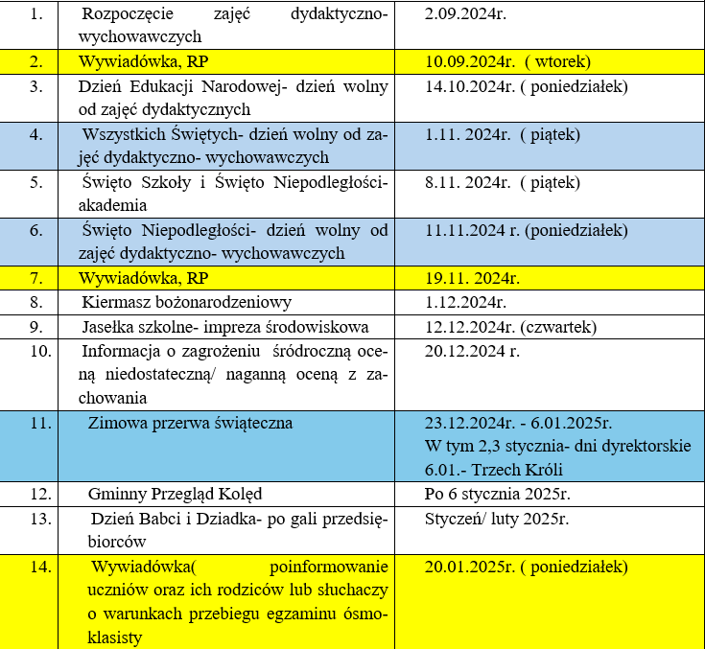
Kalendarz roku szkolnego

Slide 24
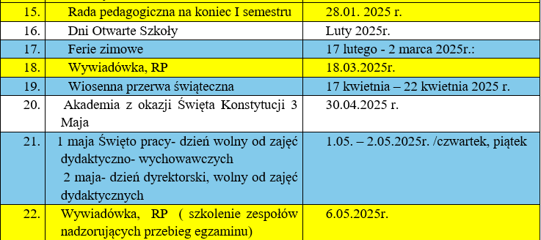

Slide 25
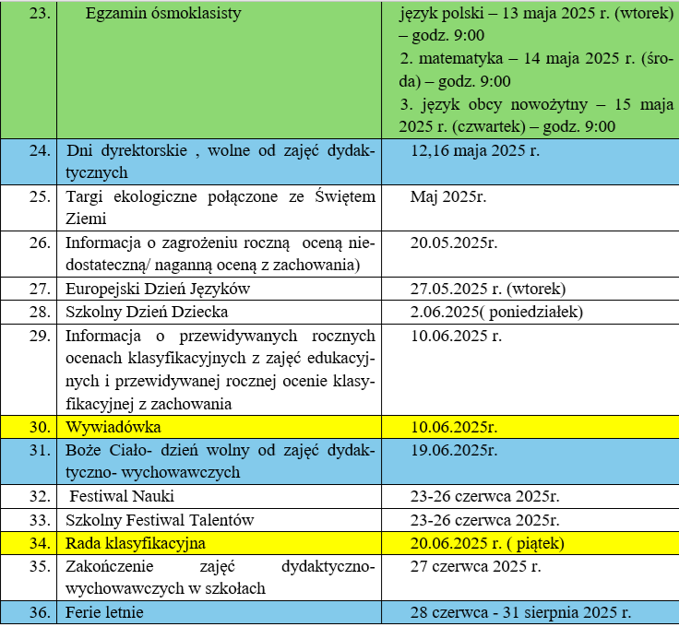

Slide 26
Dni ustawowo wolne od pracy
1 listopada (Wszystkich Świętych, piątek),
11 listopada (Dzień Niepodległości, poniedziałek),
23 grudnia 2024 – 1 stycznia 2025: zimowa przerwa świąteczna,
6 stycznia 2025 (święto Trzech Króli, poniedziałek),
17 lutego 2025 –2 marca 2025: ferie zimowe,
17-22 kwietnia 2025: wiosenna przerwa świąteczna,
1 maja 2025 ( Święto Pracy, czwartek),
3 maja 2025( Święto Konstytucji Trzeciego Maja, sobota),
19 czerwca 2025 (Boże Ciało, czwartek)
24 czerwca – 31 sierpnia 2023: wakacje.
Dodatkowe dni wolne od zajęć dydaktycznych:
14.10.2024 Dzień Edukacji Narodowej,
2,3.01.2025 ( dni podczas zimowej przerwy świątecznej),
2.05.2025,
12-16.05.2025 ( tydzień, w którym odbywa się egzamin ósmoklasisty),

Slide 27
Szkoła zapewnia w miarę potrzeb indywidualne nauczanie,
pomoc psychologiczno-pedagogicznej oraz kształcenie uczniów niepełnosprawnych.
Przypominamy rodzicom o jak najszybszym przekazaniu opinii lub orzeczenia uzyskanego w toku badań psychologiczno pedagogicznych w poradni wychowawcy lub pedagogowi szkolnemu celem udzielenia pomocy w szkole.
Opinie lub orzeczenie można zawsze po badaniu dostarczyć do szkoły.

Slide 28
Dziennik elektroniczny

Slide 29
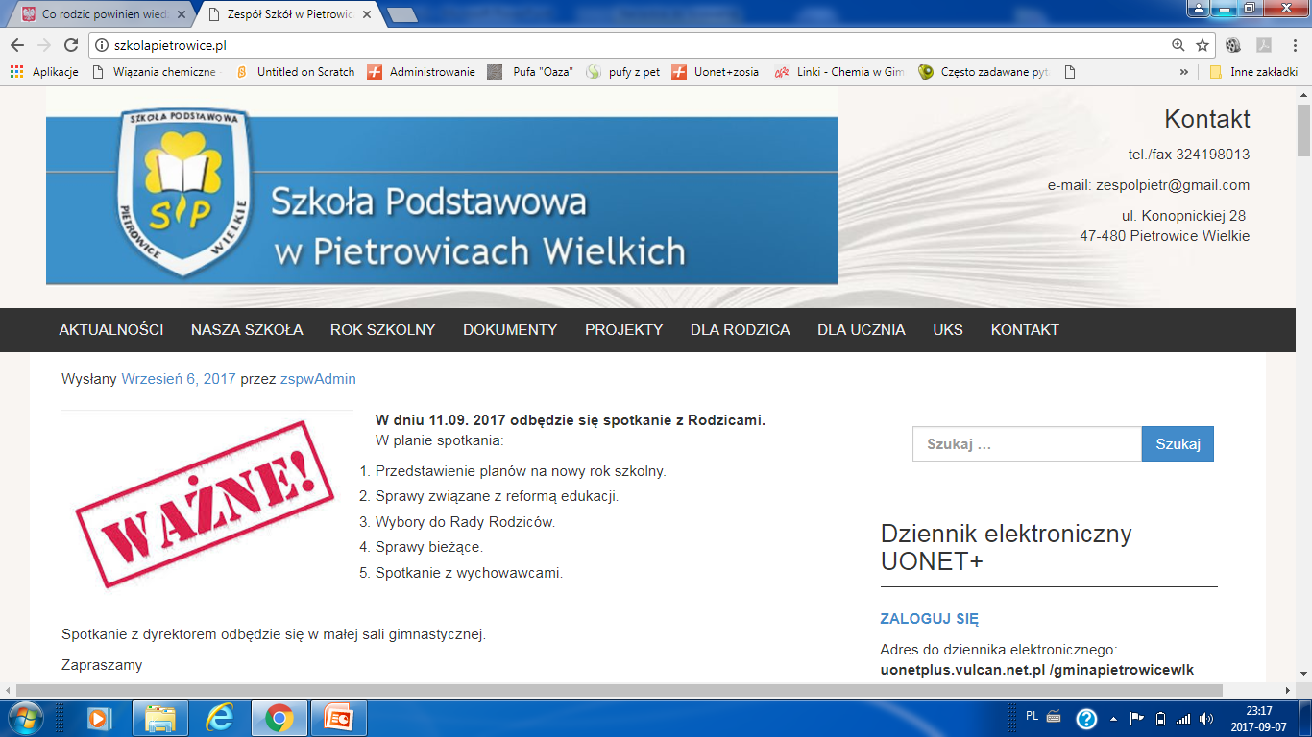
Link do dziennika elektronicznego jest na naszej stronie internetowej
www.spwpw.pl

Slide 30
Pierwsze logowanie
Na pierwszej wywiadówce 10 września rodzice uczniów klas 1 i 7c otrzymają kody dostępu do dziennika.
Rodzice uczniów, którzy są już uczniami naszej szkoły, logują się według poniższej instrukcji:
W związku ze zmianami w Dzienniku, każdy Rodzic i Uczeń będzie musiał samodzielnie – bez udziału Szkoły – zaktualizować swoje konto w Dzienniku.
Krok 1: Uczeń i Rodzic logują się do Dziennika VULCAN.
Krok 2: Uczeń i Rodzic podają 4 ostatnie cyfry numeru PESEL w celu weryfikacji.
Krok 3: Uczeń i Rodzic wybierają rodzaj konta.
W razie jakichkolwiek trudności pomocą służy pan informatyk.

Slide 31
Ubezpieczenie uczniów
Szkoła nie pośredniczy w zawieraniu umów ubezpieczenia uczniów.
Jeżeli rodzice chcą ubezpieczyć swoje dziecko, muszą zrobić to indywidualnie.

Slide 32
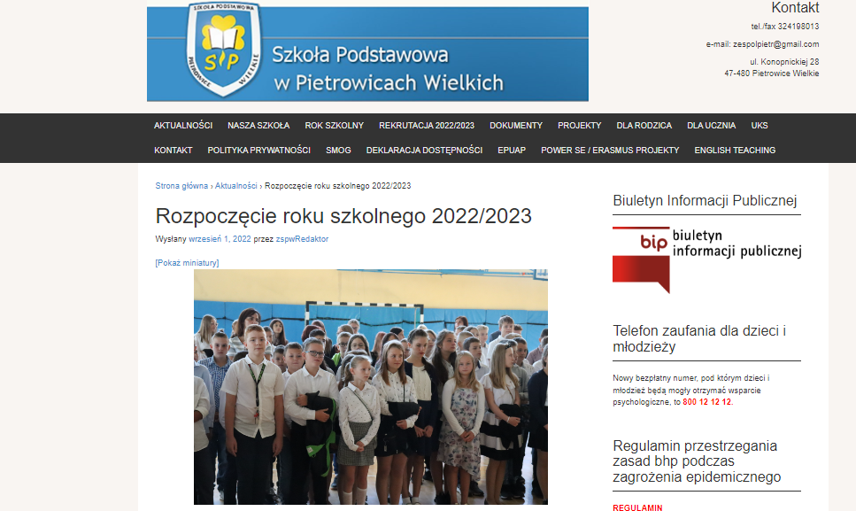
Nasza strona internetowa: www.spwpw.pl Nowy adres!

Slide 41
Szczepienia w naszej szkole
Wkrótce zbierzemy od rodziców deklaracje dotyczące szczepień i obecności rodzica podczas szczepienia.
Jeżeli Państwo wyrazicie chęć zaszczepienia dzieci w szkole skontaktujemy się z Poradnią Podstawowej Opieki Zdrowotnej i ustalimy zasady i terminy takiego szczepienia w szkole.
Jeżeli wolicie Państwo zaszczepić dzieci w Ośrodku Zdrowia, wtedy takie szczepienie odbędzie się oczywiście na terenie ośrodka.

Slide 42
Inne ważne informacje
Prosimy o jak najszybsze dostarczenie do szkoły kart świetlicowych, które obowiązkowo oddają uczniowie dojeżdżający.
Uczeń po zakończonych zajęciach udaje się od razu do domu lub oczekuje na rodzica w świetlicy bądź czeka na przyjazd autobusu pod opieką nauczyciela dyżurującego ( po 6. i 7. lekcji). Nie może przebywać na placu zabaw, przed szkołą bez opieki.
Uczniowie dojeżdżający automatycznie są przypisywani do świetlicy i tylko tam powinni oczekiwać na przyjazd autobusu.
2. Prosimy, aby uczniowie zmieniali obuwie.
3. Od 9 września ruszyła stołówka szkolna. Warunkiem zapisania na obiady jest pobranie u intendenta i oddanie podpisanej przez rodzica lub opiekuna karty obiadowej. W tej sprawie prosimy o kontakt z p. Ewą Krutki. Proszę zapoznać się z regulaminem stołówki i informacją o odpłatnościach zamieszczonych na stronie szkoły w zakładce: DLA RODZICA/ Odpłatności za wyżywienie.
Po wyborze trójek klasowych, zapraszamy przedstawiciela na zebranie w świetlicy ( godz. 18.00.).
Podczas dzisiejszej wywiadówki można odebrać zagubione lub pozostawione ubrania i buty ( są one wystawione na holu przy wejściu głównym). Nieodebrane rzeczy zostaną przekazane na cele charytatywne.
Przypominamy rodzicom klas 1a, 1b i 7c o konieczności dostarczenia zdjęcia dziecka w formie elektronicznej do legitymacji szkolnej. Pozostali uczniowie mogą się posługiwać nadal starymi papierowymi legitymacjami.

Slide 43
Dziękujemy za uwagę

